Slide 1
Diabetes
Tinka Asikainen
9.9.2019
-syyt, oireet, hoito ja ehkäisy

Slide 2
Muistatko?
Diabetes on kansansairaus
Insuliini on ainoa verensokeria laskeva hormoni
Alentaa verensokeria lisäämällä sokerin pääsyä lihassoluihin
Edistää sokerin varastoitumista maksaan
Edistää rasvahappojen varastoitumista rasvakudokseen

Slide 3
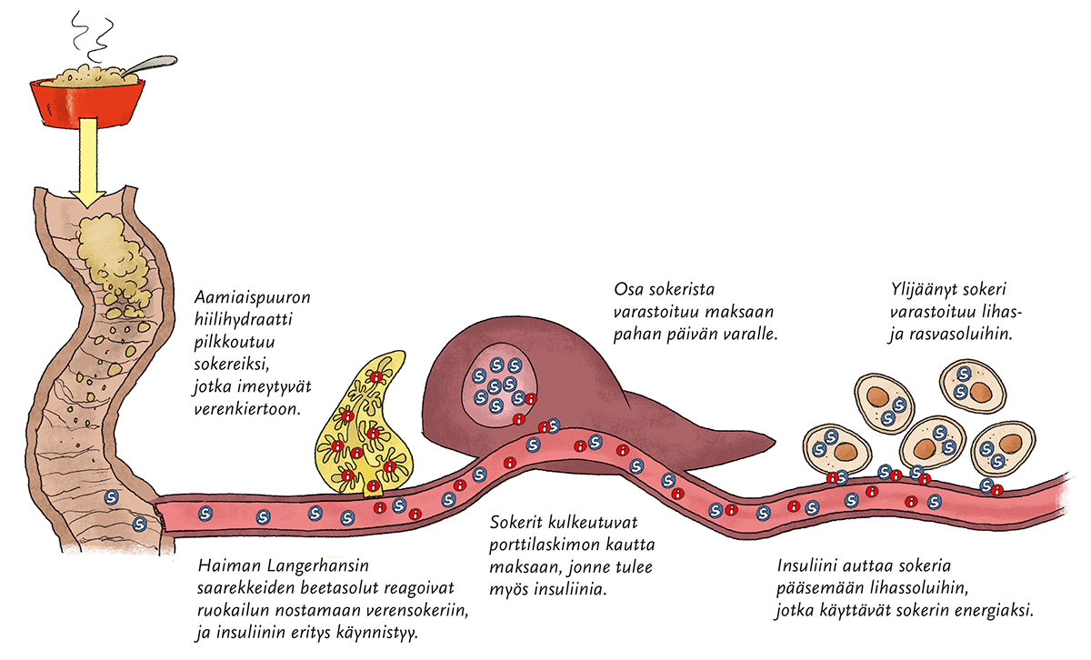

Slide 4
Määritelmä ja yleisyys
500 000 suomalaista sairastaa diabetesta(2018)
80% tyypin 2 diabetesta, seuraavaksi eniten tyypin 1 diabetes
Aineenvaihduntasairaus
>Häiriö haiman insuliinituotannossa ja pitkäaikaisesti kohonnut verensokeri
Useita eri tyyppejä, rajat eivät aina selkeät
Päätyypit tyypin 1 diabetes, tyypin 2 diabetes ja raskausdiabetes
Voi liittyä myös äkillisiä tai pitkäaikaisia komplikaatioita eli lisäsairauksia
>äkillinen komplikaatio esimerkiksi hypoglykemia eli liian matala verensokeri tai hyperglykemia eli liian korkea verensokeri
>Pitkäaikainen komplikaatio esimerkiksi diabeettinen silmäsairaus(retinopatia), hermosairaus(neuropatia) ja maksasairaus(nefropatia)

Slide 5
Tyypin 2 diabetes
Aikuisiän diabetes, ns. elintapasairaus eli riskitekijöitä ylipaino (erityisesti keskivartalolihavuus), rasvan liiallinen määrä ruokavaliossa, kuitujen puute, liikunnan vähyys
Noin kolmasosalla perinnöllinen alttius, puhkeamista ei kuitenkaan aiheuta perinnöllisyys vaan riskielintavat (tärkeimpänä ylipaino)
Vuosia ennen varsinaista diagnoosia esiintyy insuliiniresistenssiä
Haiman erittämä insuliini ei riitä glukoosin siirtymiseen verestä kudoksiin
Oireita väsymys, lisääntynyt janon tunne, suurentuneet virtsamäärät, painon ”jojoilu”, tulehdusherkkyys(hiiva, ihottumat, hammastulehdukset), kohonnut verenpaine
Ensin esidiabetes, ilman tehokasta elintapahoitoa etenee diabetekseksi
Todetaan yleensä sokerirasituskokeella tai kohonneesta paastosokerista tai ”pitkäsokerin” perusteella
Kahtena päivänä diabetesrajan ylittävä arvo
Hoidetaan tarkastelemalla ruokailutottumuksia (vähemmän kovia rasvoja, enemmän kuituja),liikunnan lisääminen, laihdutus, tupakoinnin lopettaminen, insuliinihoito ja lääkkeitä myös sydän-ja verisuonisairauksiin (diabetes kohottaa riskiä näihin)

Slide 6
Tyypin 1 diabetes
Insuliininpuutosdiabetes, haiman insuliinia tuottavissa beetasoluissa autoimmuunitulehdus(=immunologinen eli puolustusjärjestelmällinen sairaus)
Insuliinin tuotanto loppuu kokonaan
Liiallinen verensokerin kohoaminen hoitamattomana voi johtaa ketoasidoosiin, joka on hengenvaarallinen tila (insuliininpuutos, happomyrkytys, verensokeri yli 15)
Tarkkaa syytä autoimmuunitulehdukseen soluissa ei tiedetä
Taustalla usein perinnöllinen alttius sekä virusten ja suoliston omien bakteerien yhteisvaikutus
Lapsilla huomattavasti yleisempi kuin 2 tyypin diabetes
Oireita väsymys, janon tunne, selittämätön laihtuminen, ketoasidoosi
Nähdään kohonneesta verensokeriarvosta, mitataan myös insuliinin eritystä kuvaava c-peptidi, ei tarvita sokerirasitusta
Aina insuliinihoito

Slide 7
Raskausajan diabetes
Sokeriaineenvaihdunnan häiriö esiintyy ensimmäistä kertaa raskauden aikana, häviää yleensä synnytyksen jälkeen
Noin joka kymmenennellä odottavalla äidillä
Johtuu raskaushormonien ja rasvamäärän kasvusta raskauden aikana, insuliiniresistenssiä alkaa esiintymään toisen kolmanneksen aikana
Altistaa ylipaino, yli 40 vuoden ikä, aiempi raskausajan diabetes, munasarjojen rakkulaoireyhtymä (PCO), sokerin esiintyminen aamuvirtsassa
Tärkein ehkäisykeino normaalipainossa pysyttely, mahdollinen laihdutus ennen raskautta
Ei juuri oireita
Todetaan virtsanäytteellä tai sokerirasituskokeella
Ruokavaliohoito keskeisintä (energiansaantia syytä rajoittaa 1600-1800 kilokaloriin vuorokaudessa)
Lasta ja äitiä seurataan synnytyksen jälkeen, vauvalla verensokeriarvot voivat olla poikkeuksellisen matalat
Raskausaikana sairastettu diabetes nostaa riskiä myöhempiin sokeriaineenvaihdunnanhäiriöihin sekä äidillä että lapsella

Slide 8
Muita diabetesmuotoja
MODY
Vahvasti perinnöllinen, esiintyy dominoivasti eli toisen vanhemman MODY sairastuttaa puolet lapsista
LADA
Piirteitä sekä 1 että 2 tyypin diabeteksesta

Slide 9
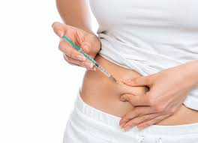
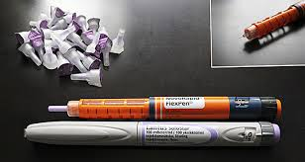

Slide 10
Lähteet
https://www.diabetes.fi/diabetes
https://www.terveyskirjasto.fi/terveyskirjasto/tk.koti?p_artikkeli=dlk00011
https://thl.fi/fi/web/kansantaudit/diabetes
https://www.mehilainen.fi/diabetes
KUVAT:
https://www.google.com/url?sa=i&source=images&cd=&cad=rja&uact=8&ved=0ahUKEwjT4NmEtMTkAhVyoosKHRIaBjgQMwhOKAEwAQ&url=https%3A%2F%2Fdiabeteslehti.diabetes.fi%2Fblog%2F2016%2F09%2F14%2Fihmeaine-insuliini%2F&psig=AOvVaw3b3wfxvBNInE3xvmK6lYYh&ust=1568141388993469&ictx=3&uact=3
https://www.google.com/url?sa=i&source=images&cd=&cad=rja&uact=8&ved=0ahUKEwjT4NmEtMTkAhVyoosKHRIaBjgQMwhPKAIwAg&url=https%3A%2F%2Fwww.diabetes.fi%2Finspis%2Fdiabeteksen_hoitaminen_ruoka%2Fpikakurssi_diabeteksesta_jasteille&psig=AOvVaw3b3wfxvBNInE3xvmK6lYYh&ust=1568141388993469&ictx=3&uact=3
https://www.google.com/url?sa=i&source=images&cd=&cad=rja&uact=8&ved=0ahUKEwjT4NmEtMTkAhVyoosKHRIaBjgQMwiHASgsMCw&url=https%3A%2F%2Fpeda.net%2Fid%2F378ef1c03ee&psig=AOvVaw3b3wfxvBNInE3xvmK6lYYh&ust=1568141388993469&ictx=3&uact=3

